Slide 1
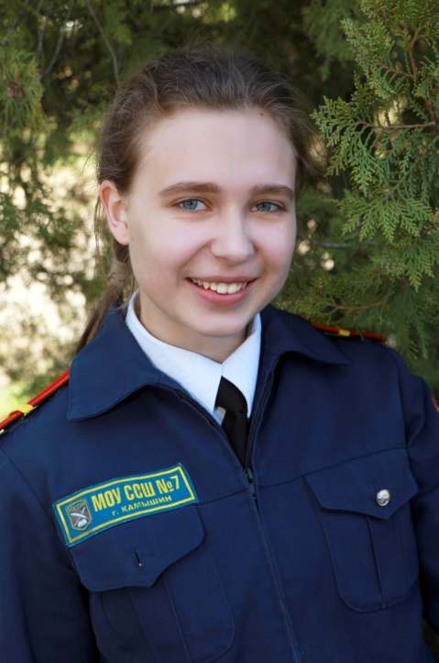
Муниципальное общеобразовательное учреждение
средняя специализированная школа №7
городского округа- г.Камышин
Социальный проект
СПОРТ ДЛЯ ВСЕХ
Автор проекта:
Тонких Валерия,
10 «А» класс, МБОУ ССШ №7.

Slide 2


Slide 3
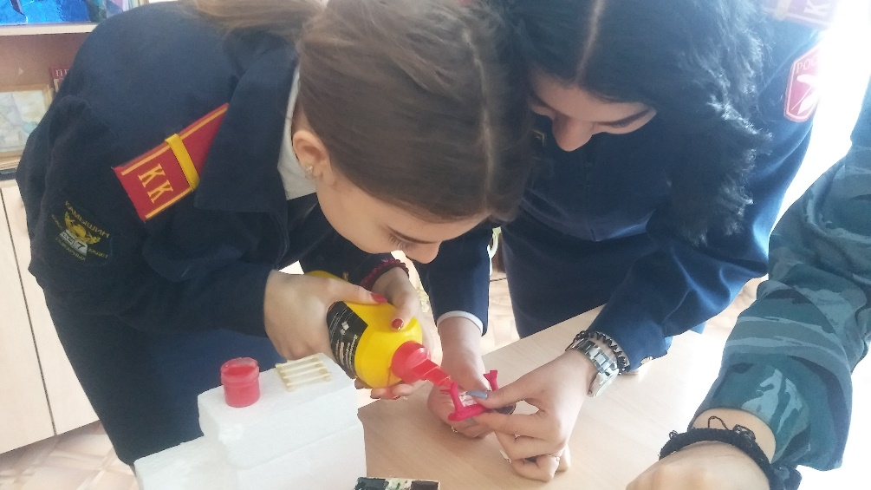
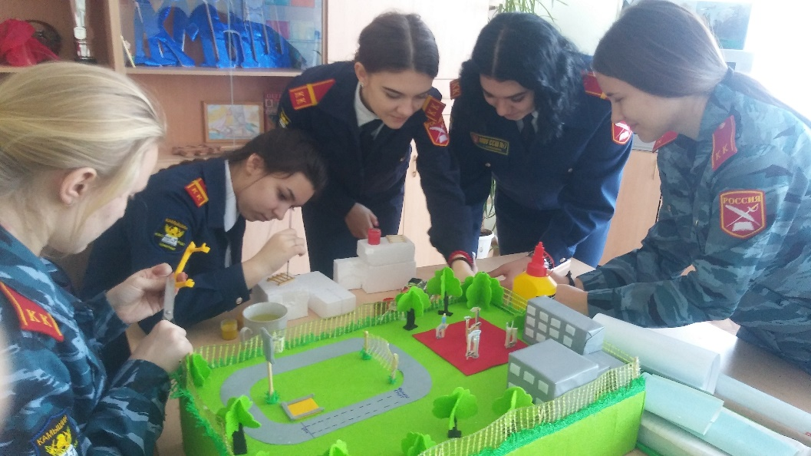

Slide 4
Цели и задачи проекта
Цель проекта:
. Создание условий для организации самостоятельных занятий физической культурой в школе посредством реконструкции спортивной площадки.
Наша задача — максимально открыть двери школы, дать возможность заниматься спортом всем желающим.

Slide 5
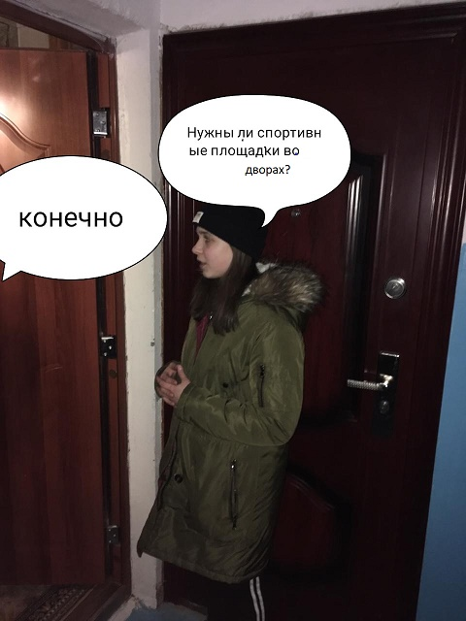
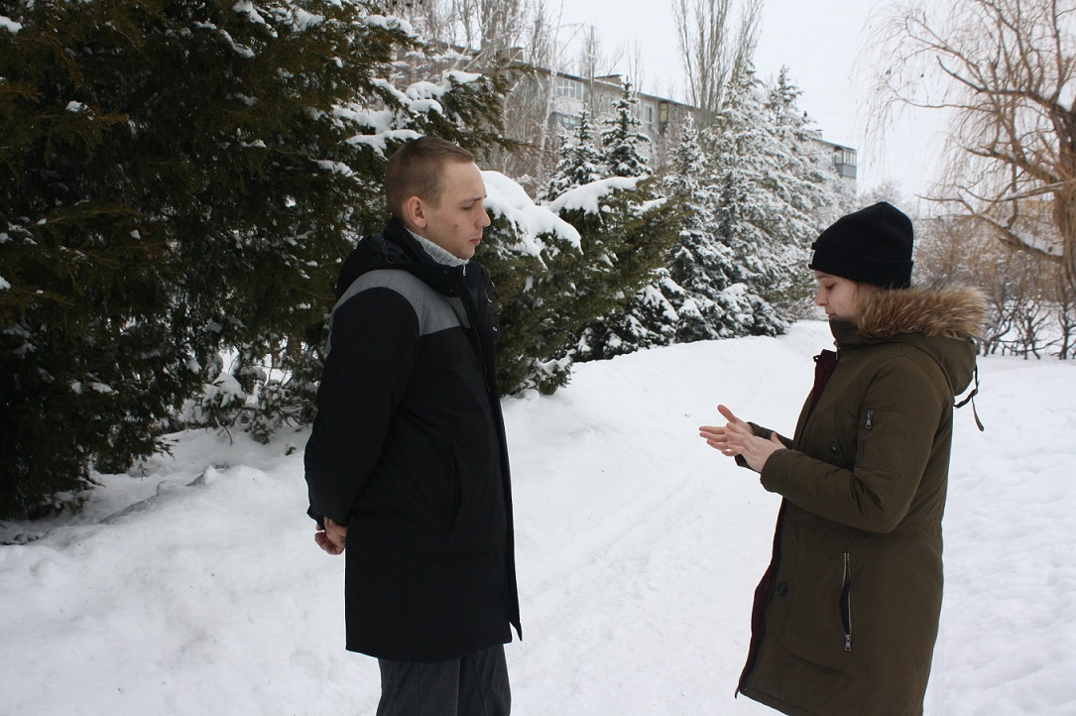
Почему актуален данный проект?

Slide 6
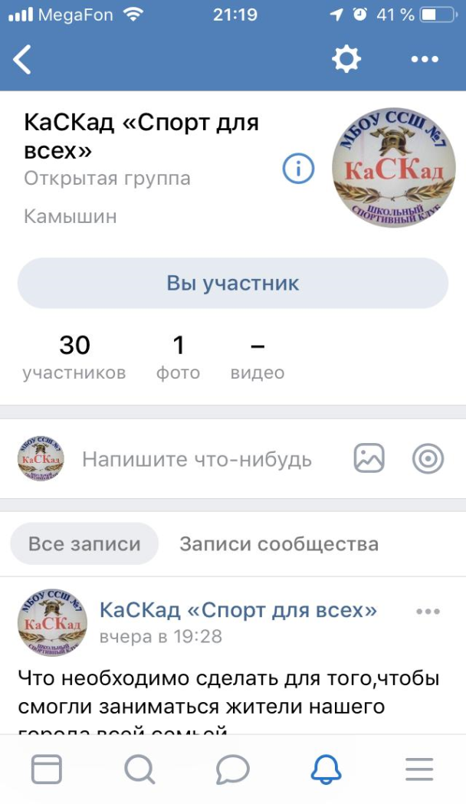
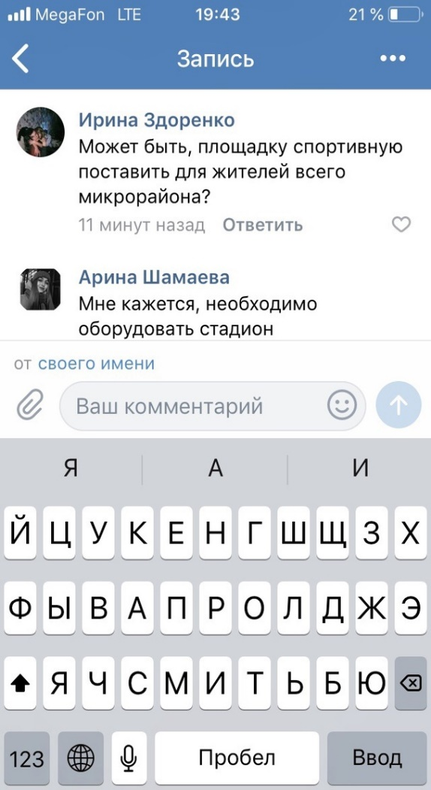
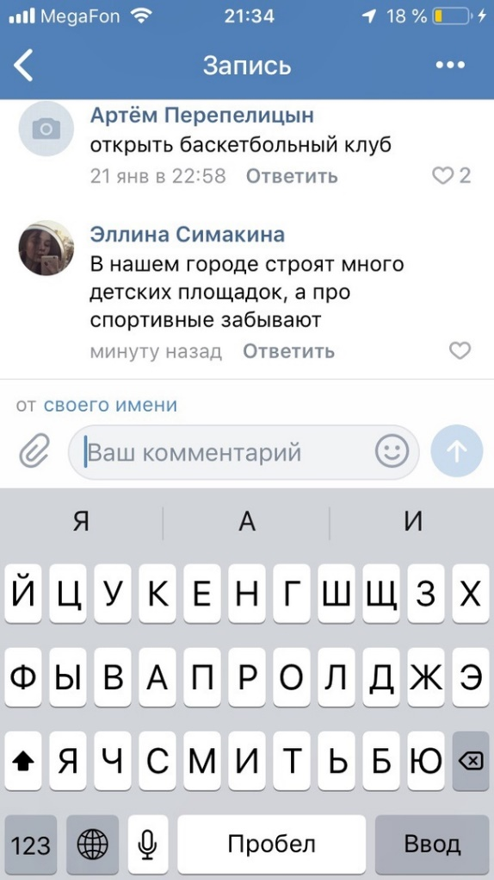
Социальный опрос

Slide 7
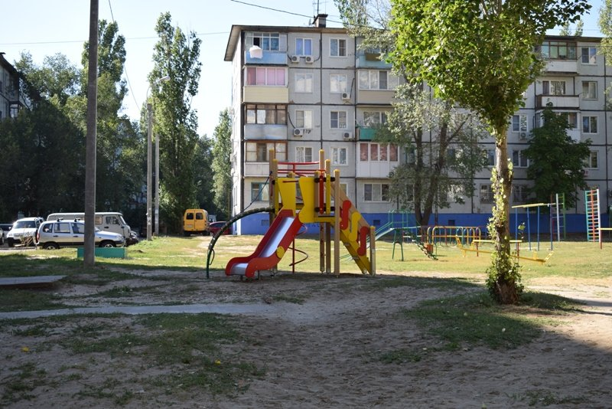
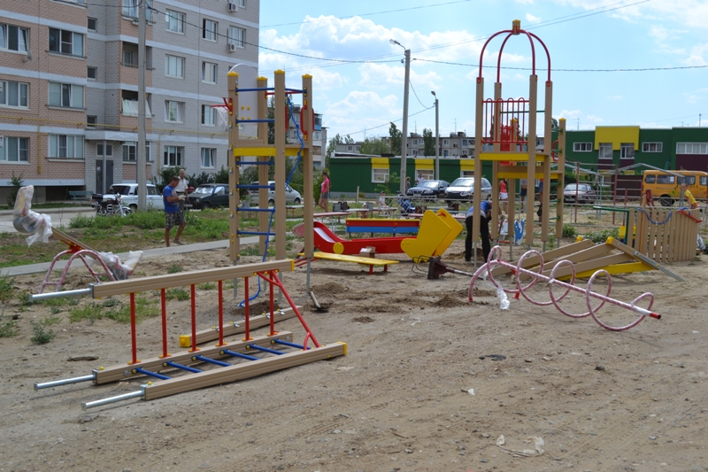
Детские площадки на 5 мкр

Slide 8
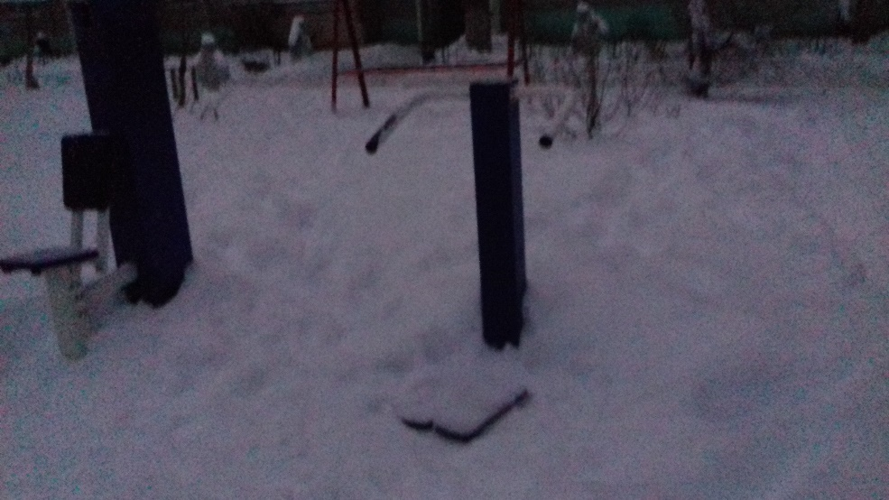
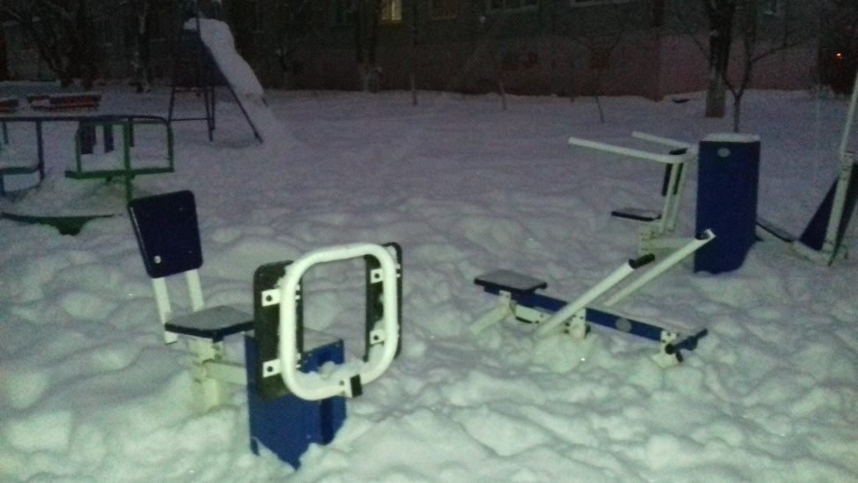
РЭП «Альфа»

Slide 9
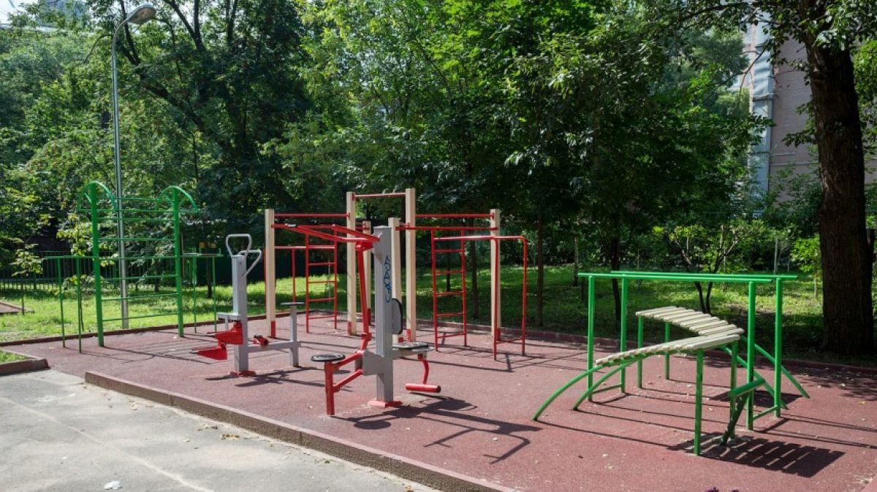
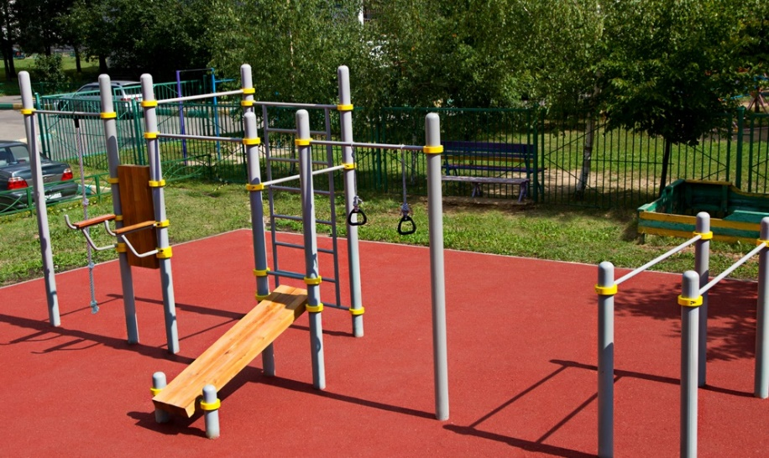
Мы решили действовать.

Slide 10
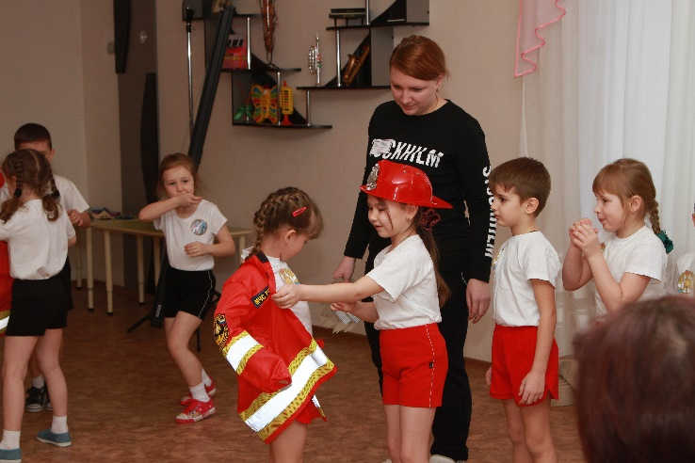
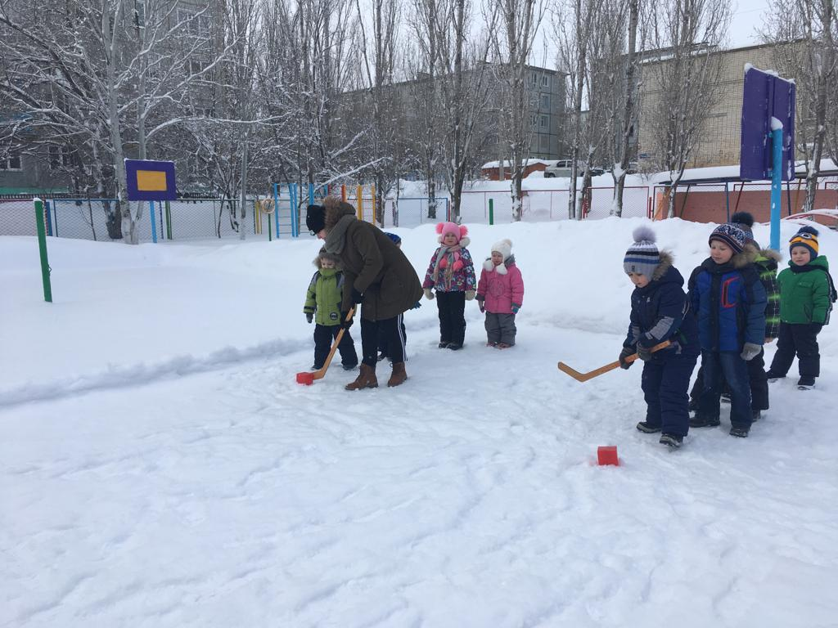
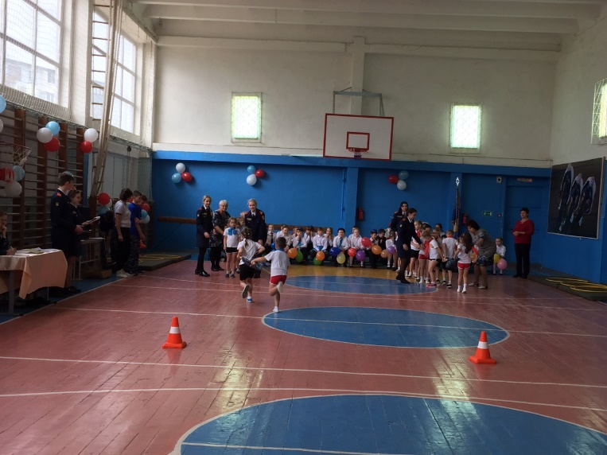
Работа добровольческой организации «Спасатель».

Slide 11
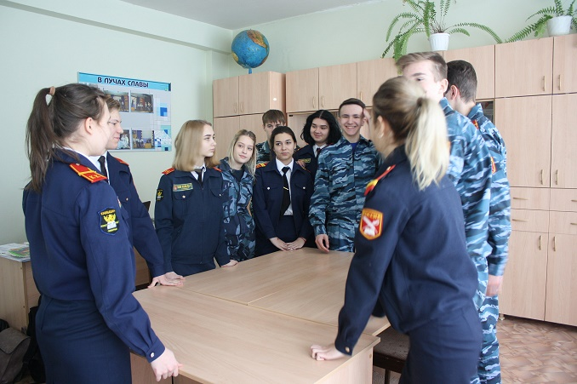
Мозговой штурм

Slide 12
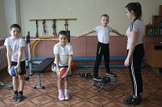
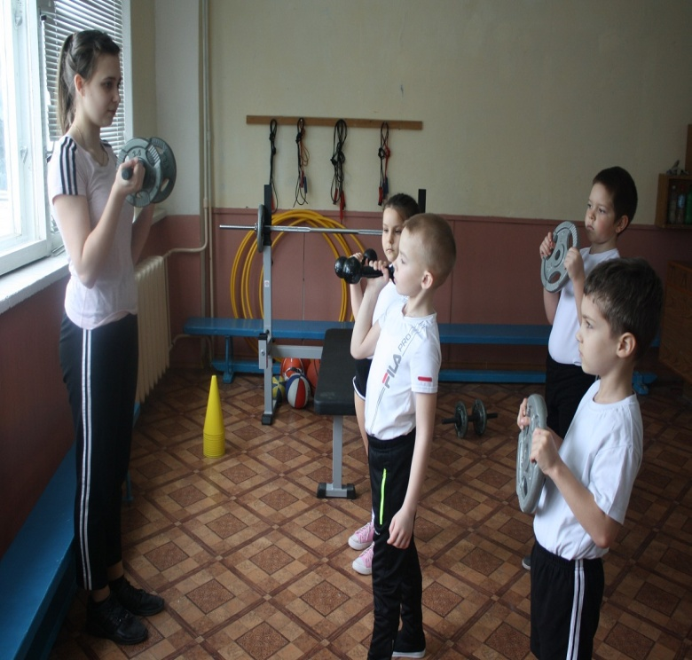
Малый тренажёрный зал

Slide 13
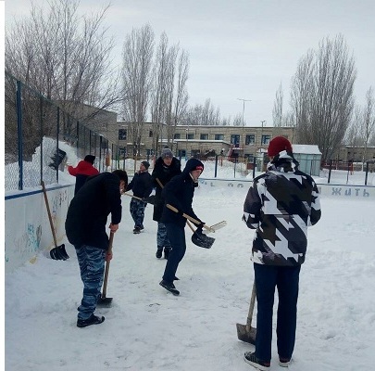
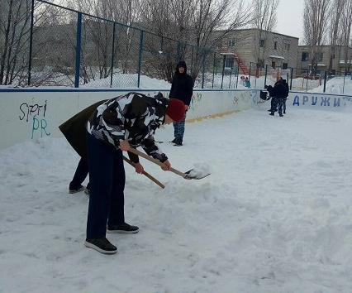
Операция «Каток»

Slide 14
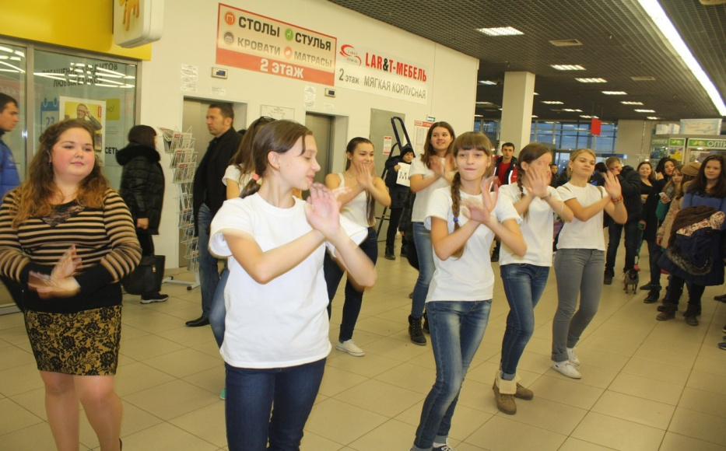
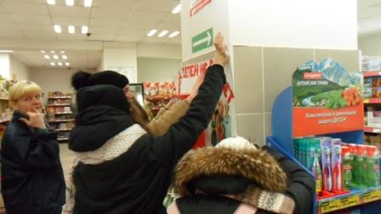

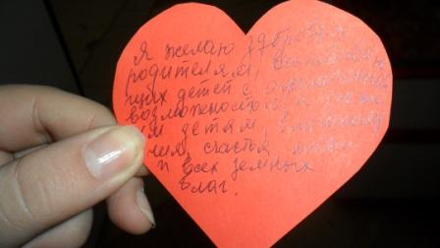
Акция «Спорт для всех»

Slide 15
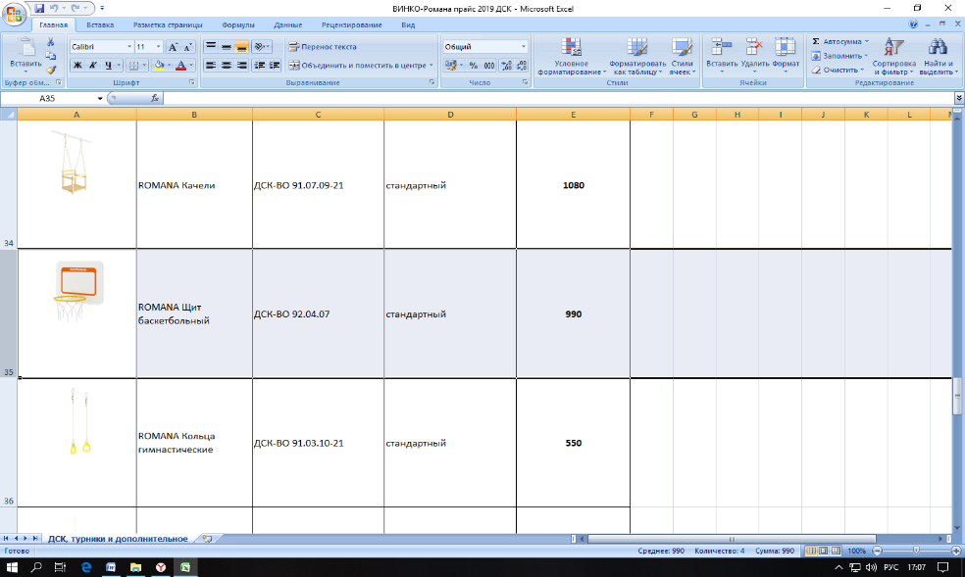
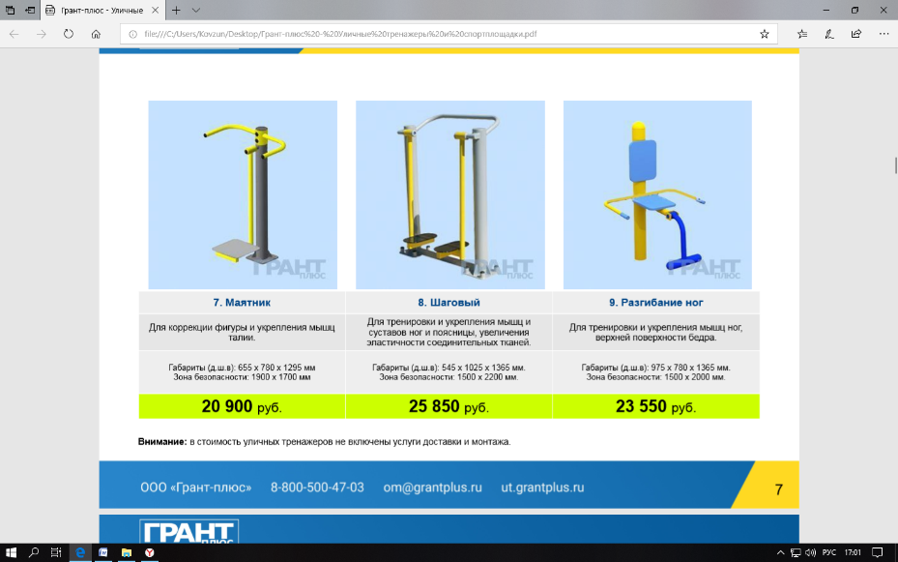
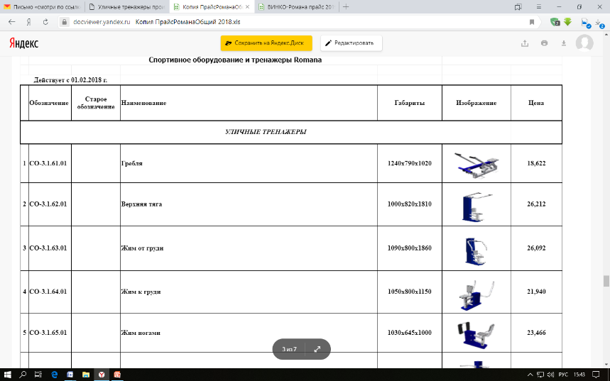

Slide 16
Ориентировочная смета расходов по проекту
№ п/п | Наименование затрат | Норматив | Количество | Стоимость
1 | Планировка грейдером поля |  | 250 кв м | 6000 руб
2 | Баскетбольные щиты | 1шт – 990 руб | 2 шт | 1800 руб
3 | Тренажёр «Маятник» | 1 шт | 1 шт | 20900 руб
4 | Тренажёр «Жми к груди» | 1 шт | 1шт | 21940 руб
5 | Тренажёр «Грабли» | 1шт | 1 шт | 18622 руб
6 | Тренажёр «Шаговый» | 1 шт | 1 шт | 25 850 руб
 | Итого |  |  | 95112 руб

Slide 17
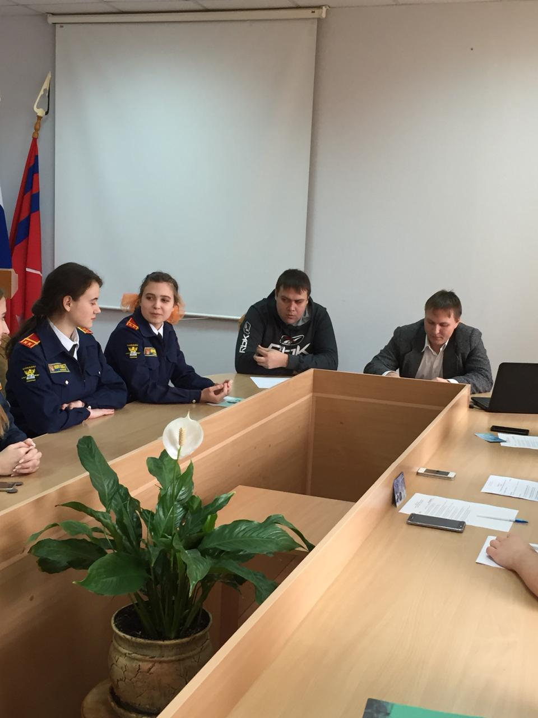
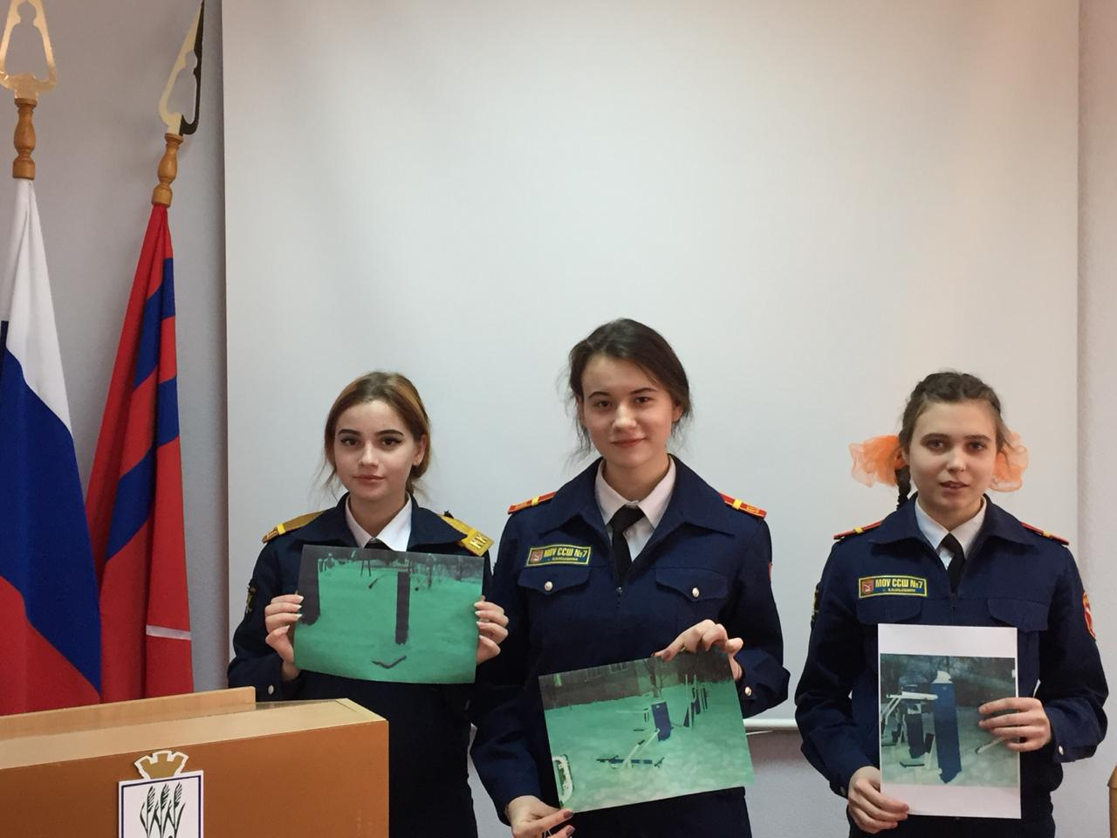
Обращение в Молодёжный парламент г.Камышин

Slide 18
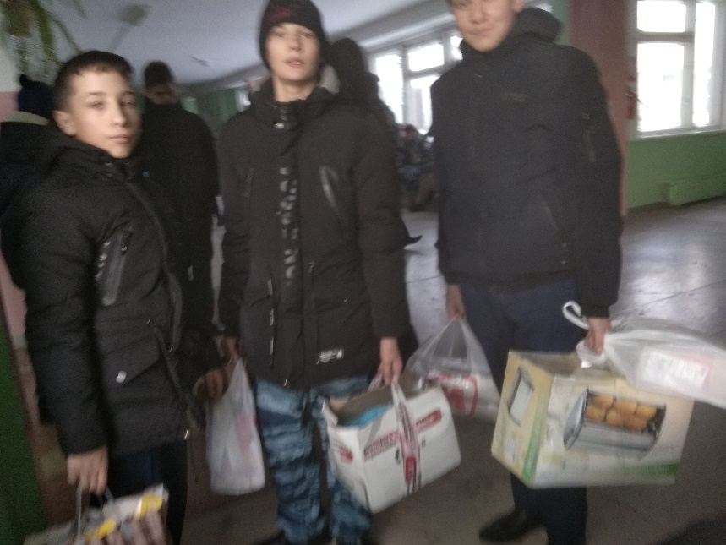
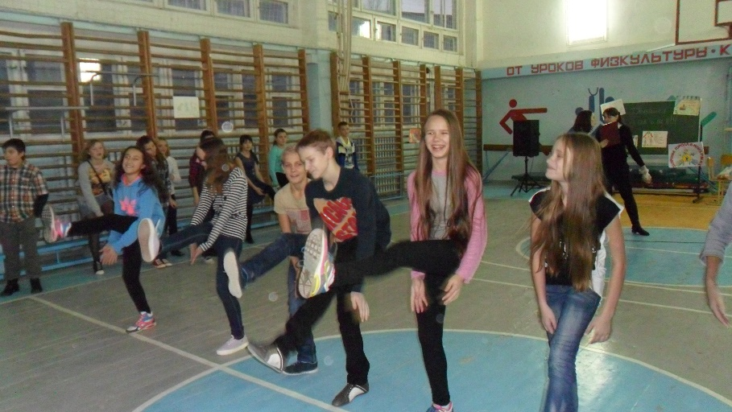
Акции в поддержку проекта

Slide 19
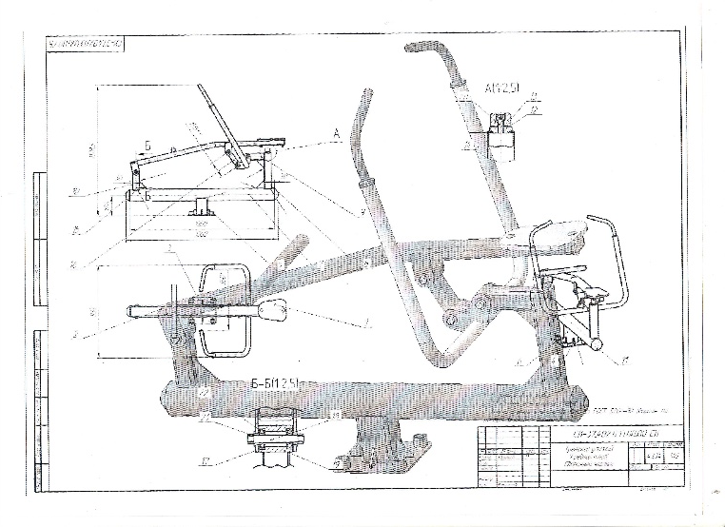
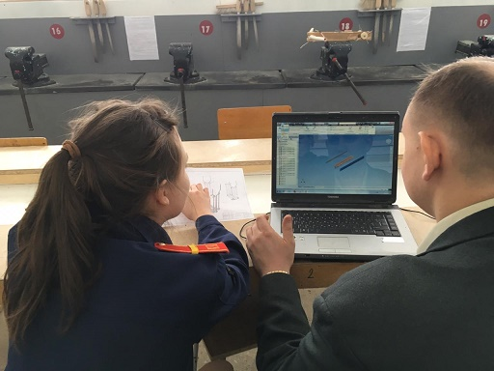
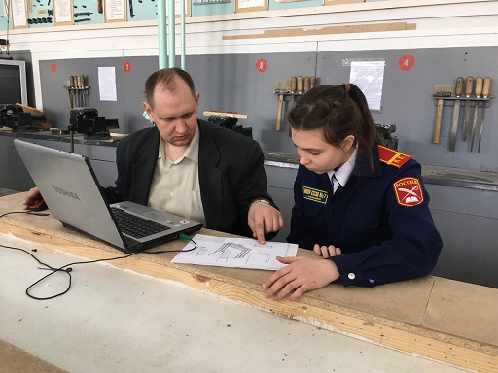
Изготавливаем чертёж

Slide 20
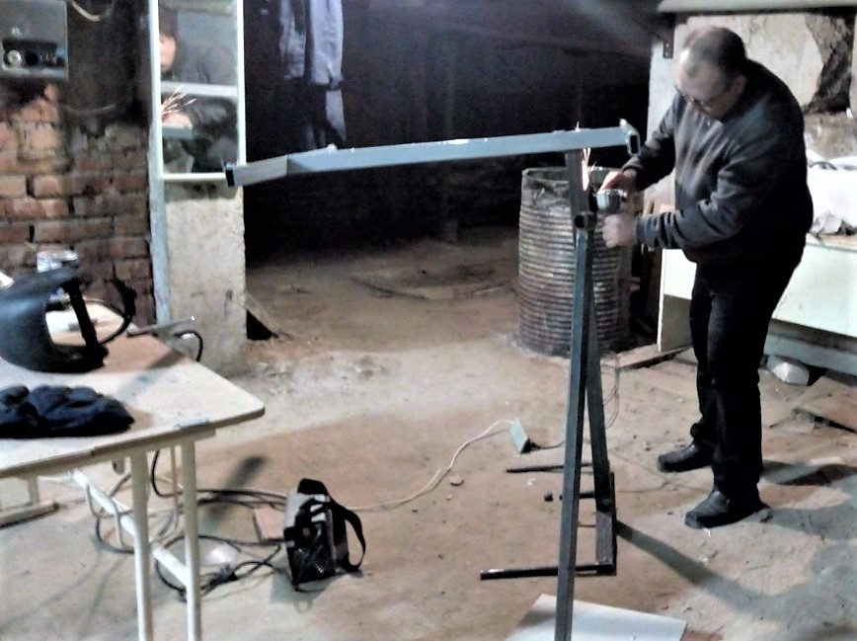
Изготавливаем тренажёр

Slide 21
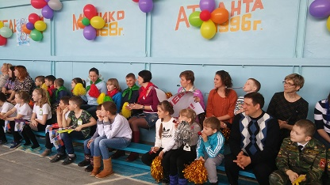

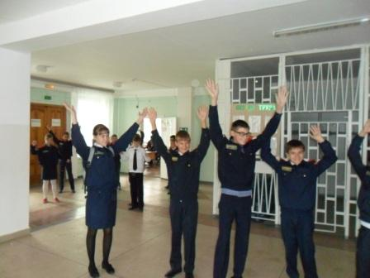
Мероприятия проекта «Спорт для всех»
1.Привели в порядок стадион в районе д49 в 5 мкр;
2.Установлен мини-тренажёрный зал в школе;
3.Привлечены 15 добровольцев волонтёрской организации «Спасатель»;
4.Изготовлен 1 уличный тренажёр;
3.К работе над проектом привлечено около 300 подростков;
4.Проведено 30 образовательно-досуговых мероприятий.
6.Привели внимание общественности города к проблеме
7.20 апреля – планируемая дата открытия спортивной площадки.

Slide 22
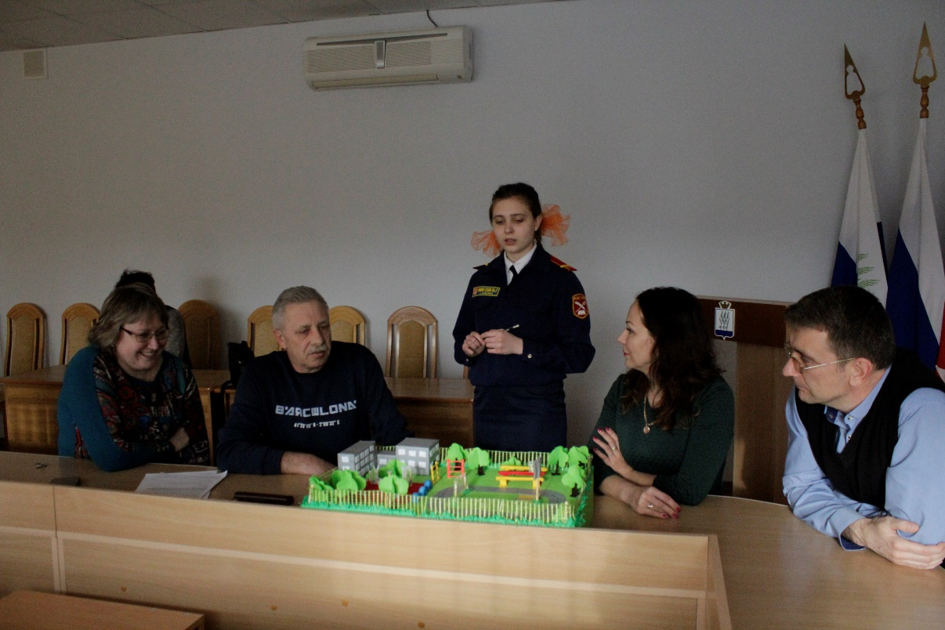
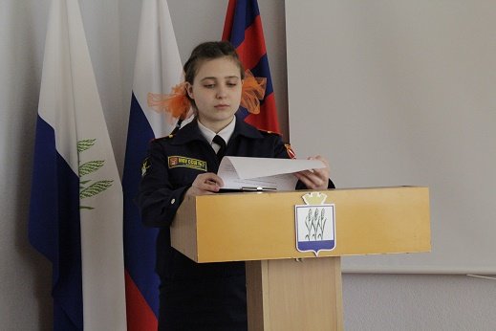
Презентация проекта в Городской Думе

Slide 23
Спасибо за внимание!

